Slide 1







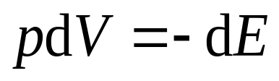



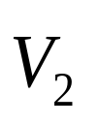

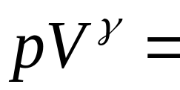
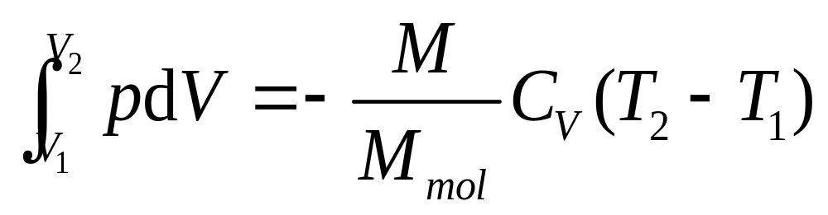
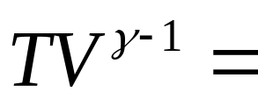
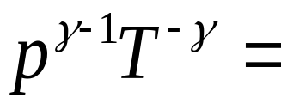
一、绝热过程
Ⅰ
在系统不与外界交换热量的条件下，系统的状态变化过程叫做绝热过程.
理想
气体
特征
Ⅱ
绝热材料
说明绝热过程中系统对外做功都是以系统内能减少为代价的。
气体对外做功:
绝 热 方 程
恒量
恒量
恒量

Slide 2


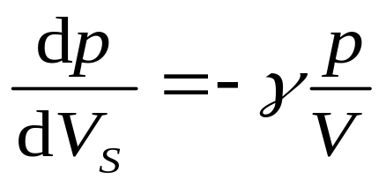
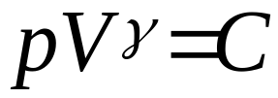
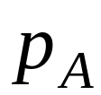
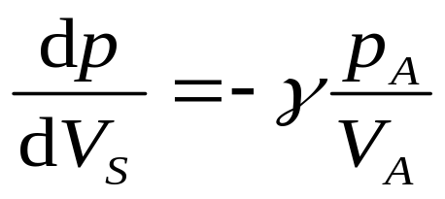


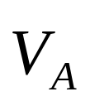


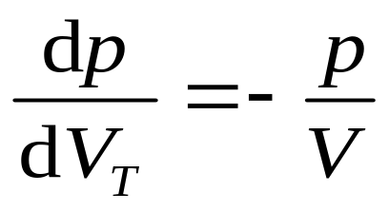
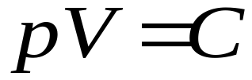
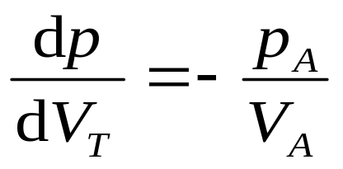
常量
绝热过程曲线的斜率
dQ=0
A
C
等温线
B
A处斜率为
等温线
绝热线
绝热线
等温过程曲线的斜率
γ>1,绝热线的斜率小于等温线的斜率，更陡峭！
A处斜率为

Slide 3
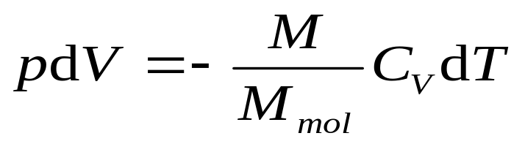
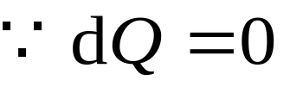
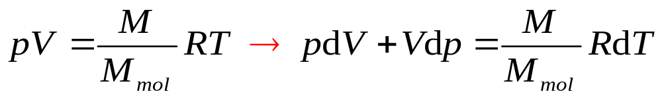
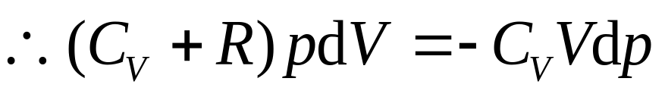
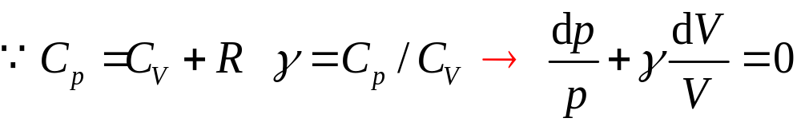
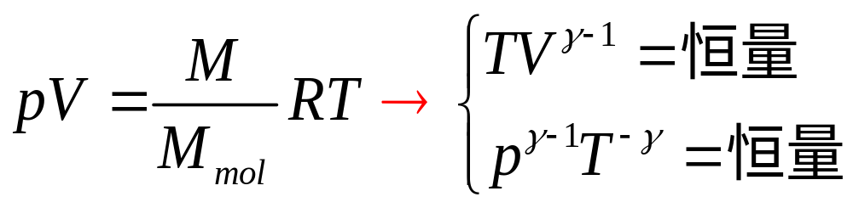
* 二、绝热方程的推导
两边微分
理想气体状态方程
联立消去dT

Slide 4
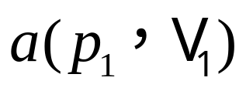
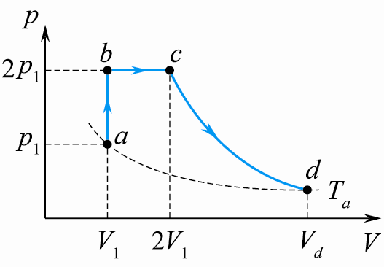

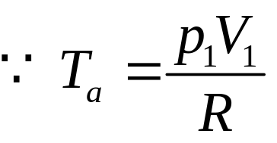
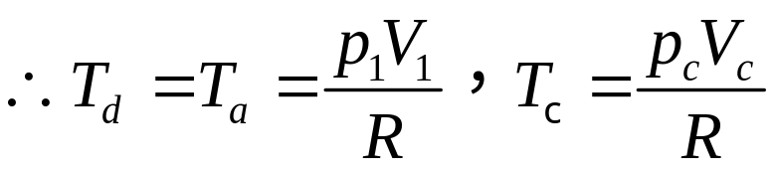
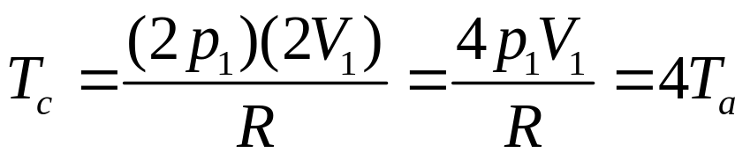
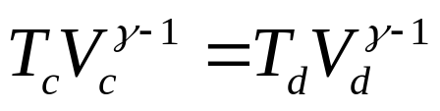
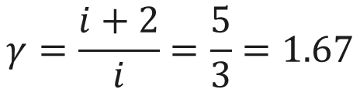
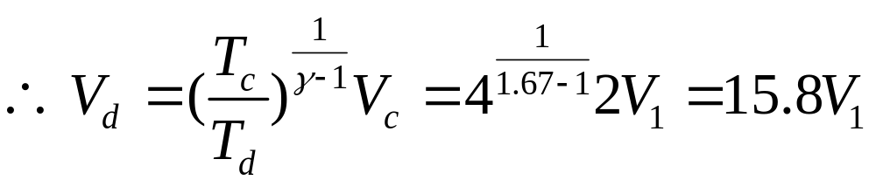
例3.1 1 mol单原子理想气体，由状态 ，先等体加热至压强增大1倍，再等压加热至体积增大1倍，最后再经绝热膨胀，使其温度降至初始温度，如图所示. 试求：
(1)状态d的体积 ；
(2)整个过程对外做的功；
(3)整个过程吸收的热量.
解 (1)
由绝热方程

Slide 5
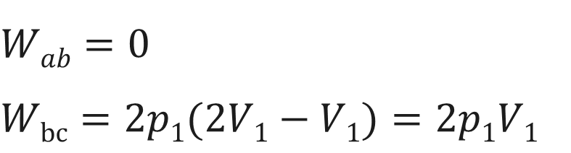
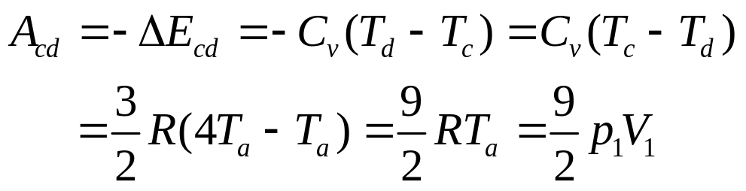
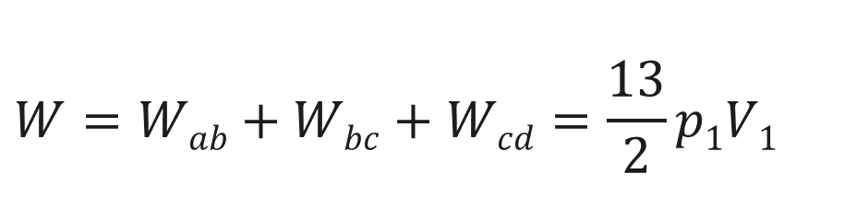
(2) 先求各分过程的功
cd为绝热过程，dQ = 0
W_{cd}
对单原子理想气体，C_{V}=3R/2
整个过程对外做的总功为

Slide 6
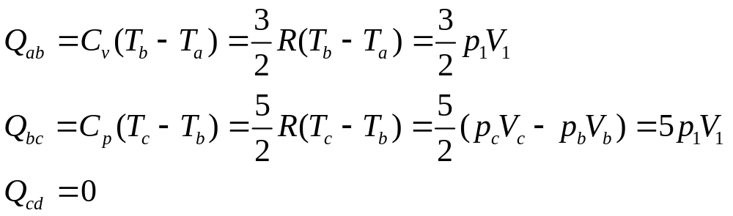
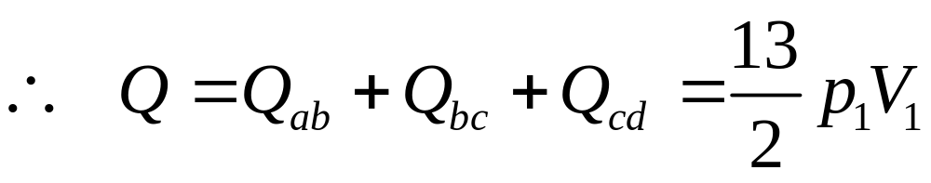
(3) 计算整个过程吸收的总热量有两种方法
方法一：根据整个过程吸收的总热量等于各分过程吸收热量的和. 先求各分过程热量为

Slide 7
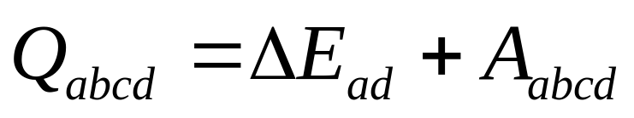
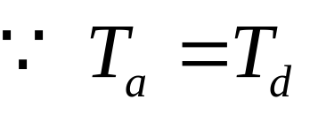
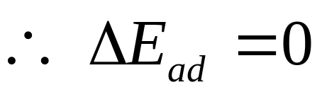
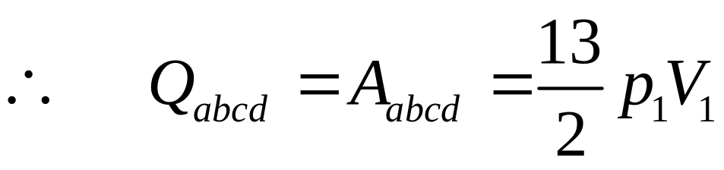

方法二：对abcd整个过程应用热力学第一定律：
W_{abcd}

